Slide 1

Zaufaj
Ubezpieczeniom
Społecznym

Slide 2
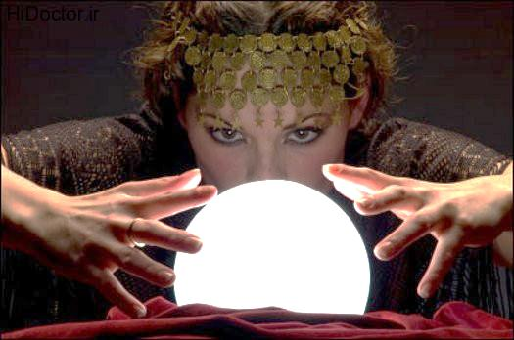
Nie tylko wróżka może przewidzieć przyszłość...

Slide 3
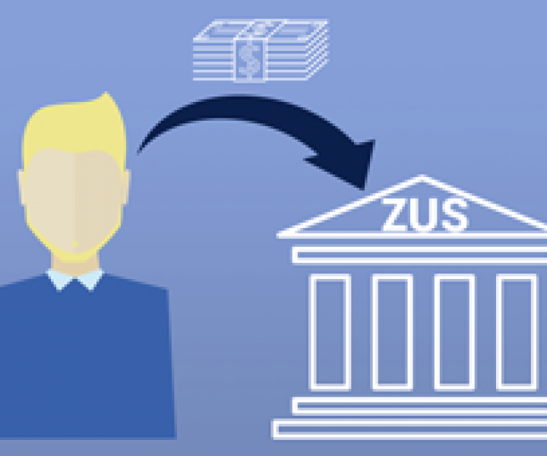
Ty sam możesz zatroszczyć się o swoją przyszłość!

Slide 4

Podjąłeś pracę ???
Ubezpiecz się w ZUS-IE !
Zyskasz ubezpieczenie:
rentowe
emerytalne
chorobowe

Slide 5
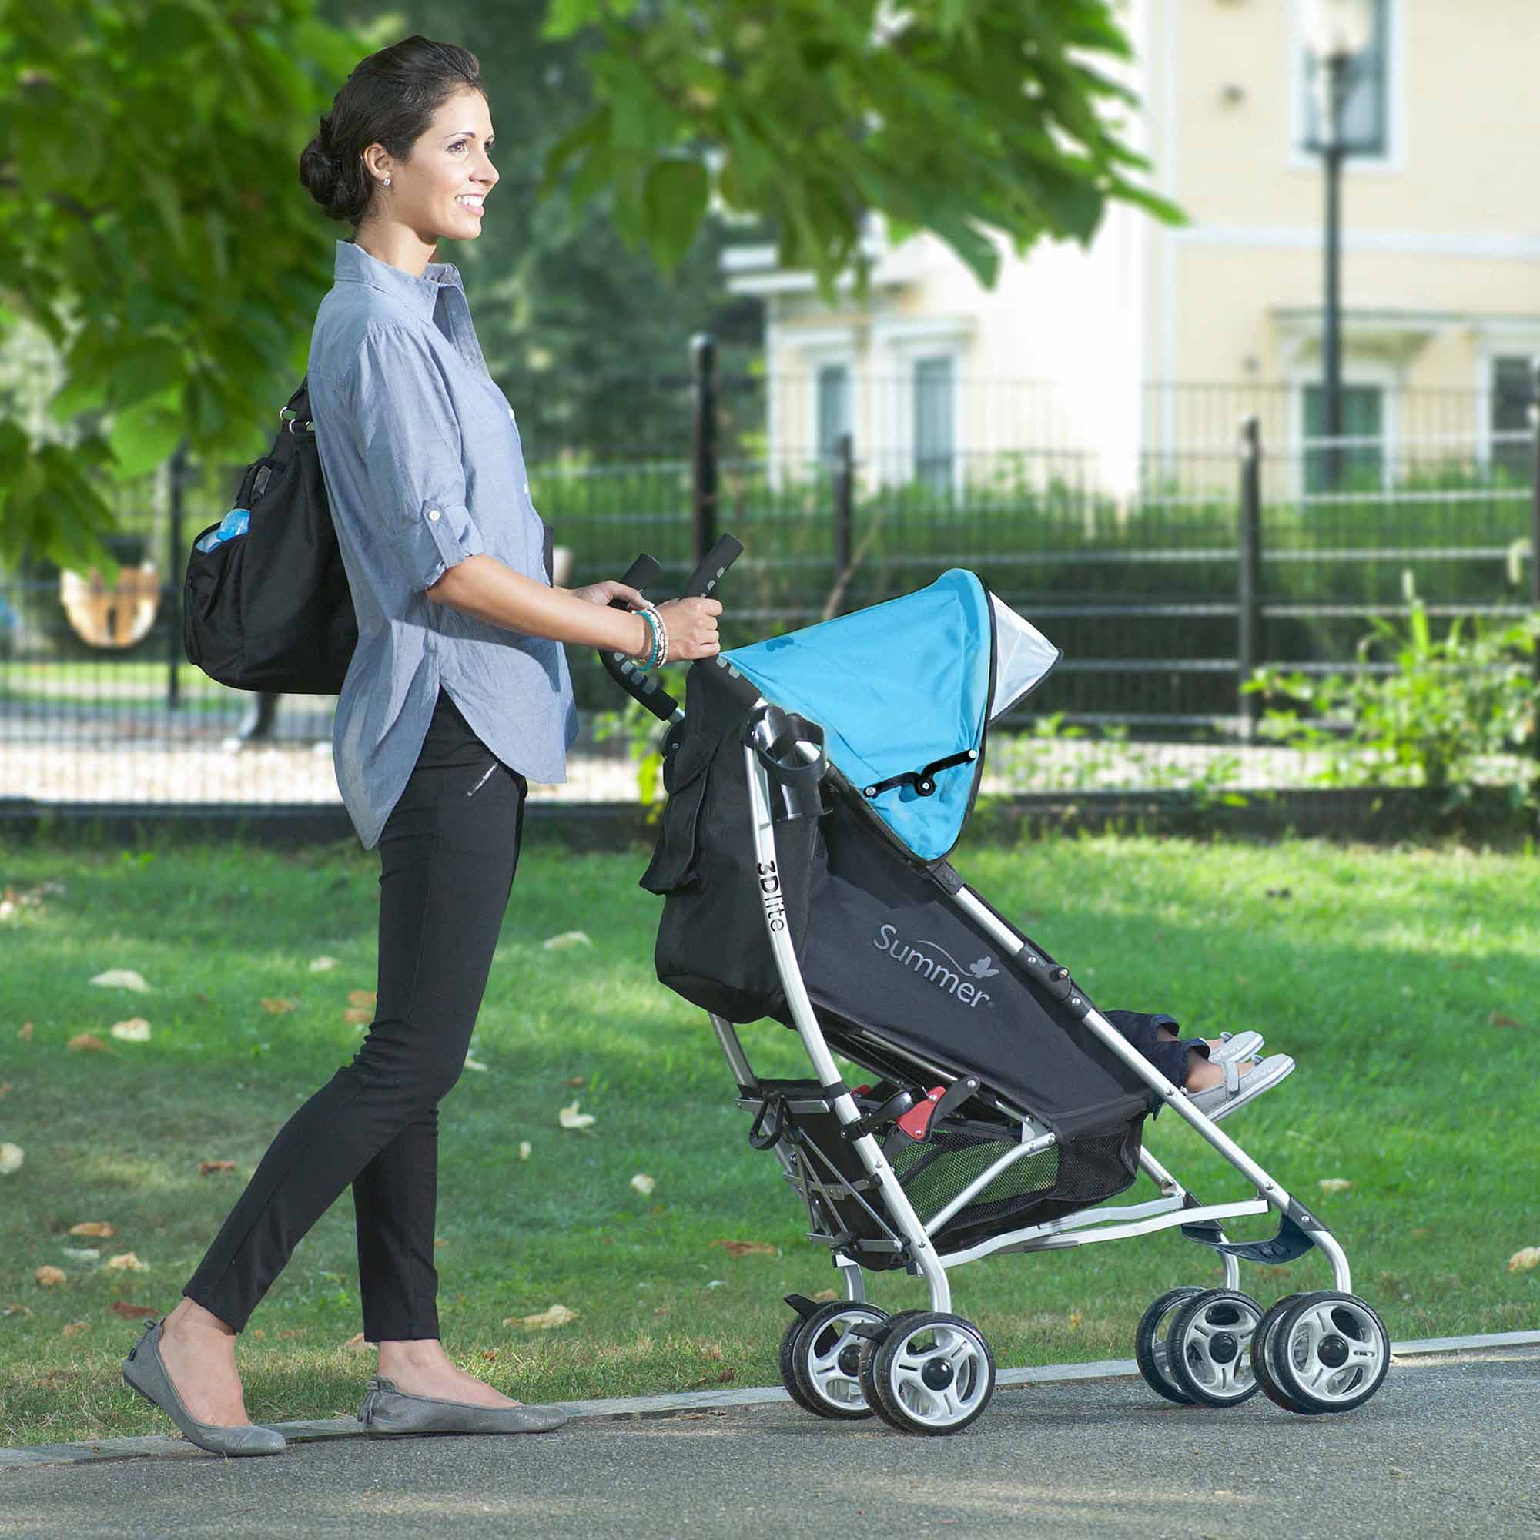
Opłacając składki w ZUS możesz liczyć na :
Zasiłek
macierzyński

Slide 6
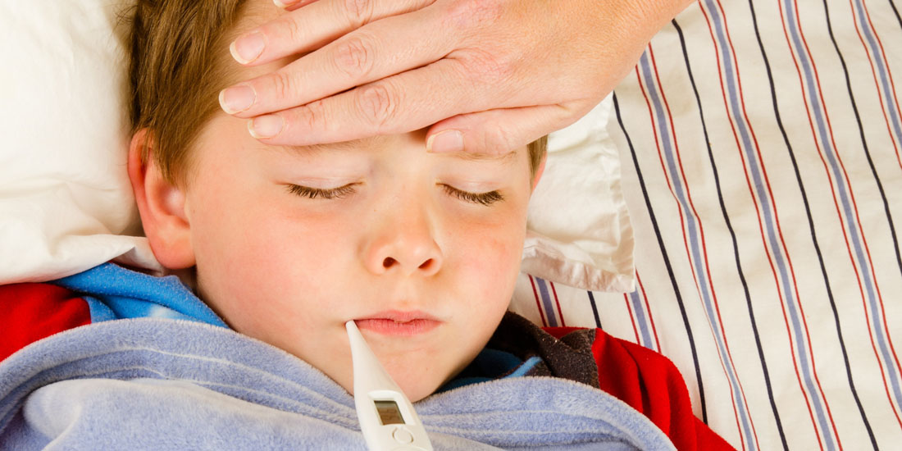
Opłacając składki w ZUS możesz liczyć na :
Zasiłek
opiekuńczy

Slide 7

Opłacając składki w ZUS możesz liczyć na :
Zasiłek
chorobowy

Slide 8
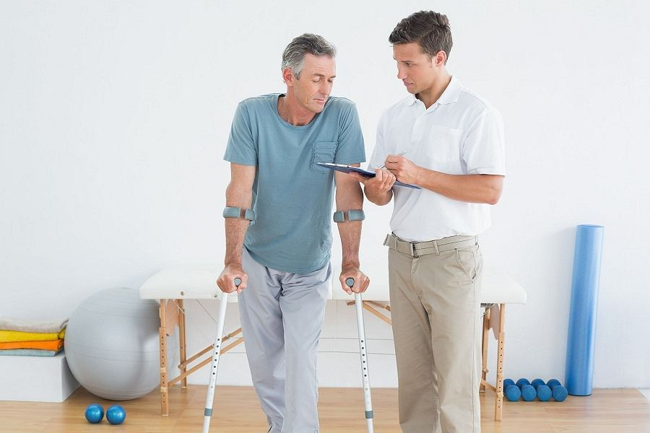
Opłacając składki w ZUS możesz liczyć na :
Świadczenie
rehabilitacyjne

Slide 9
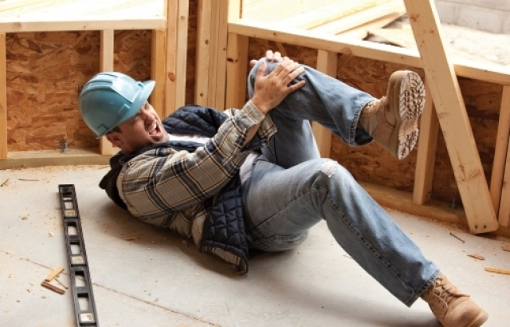
Ubezpieczenie wypadkowe

Slide 10
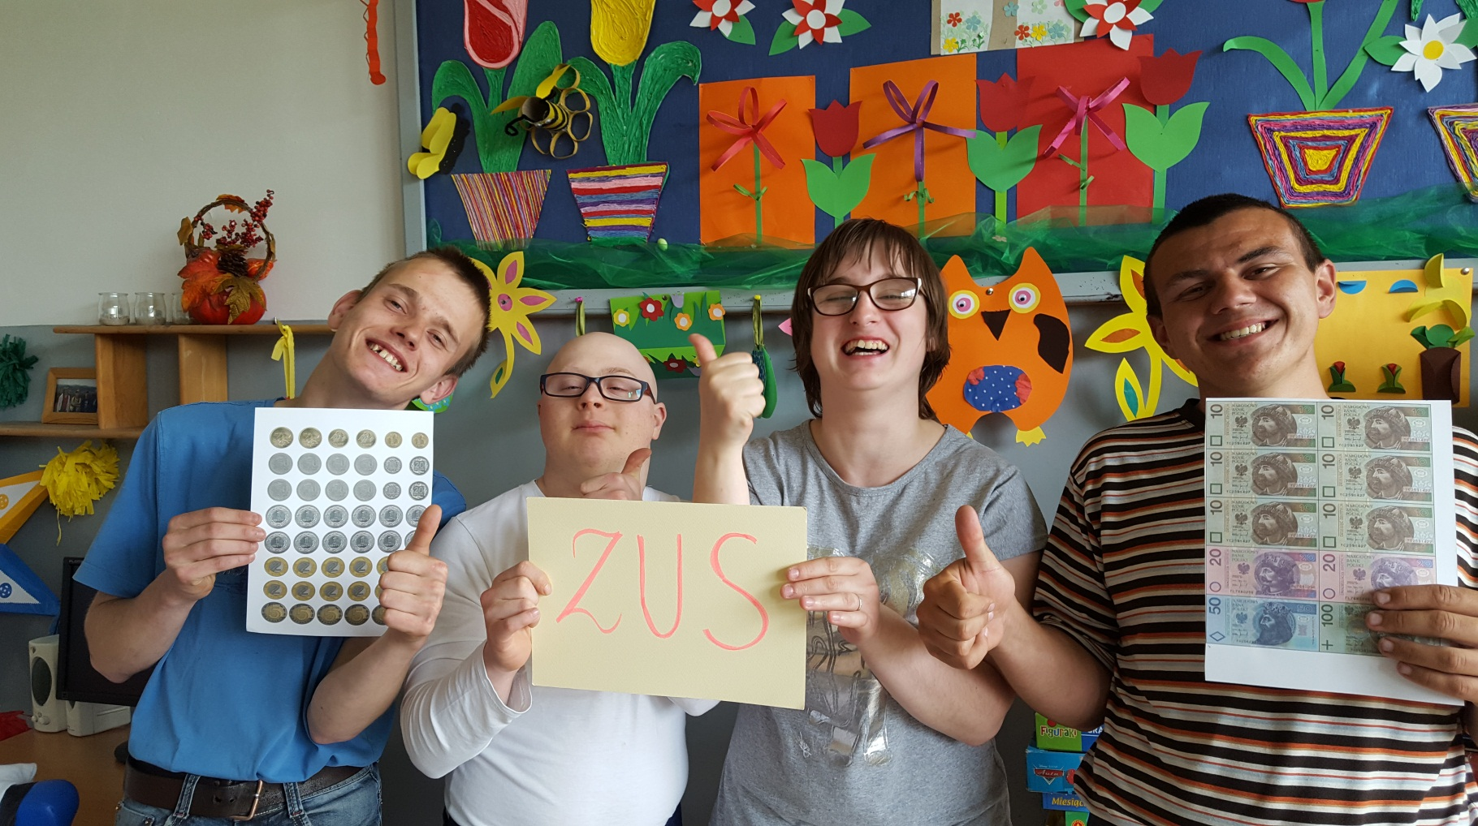
My już wybraliśmy!!!
A TY ???

Slide 11

Prezentacja wykonana przez uczniów klasy 3
Gimnazjum Nr 4 przy
Specjalnym Ośrodku Szkolno-Wychowawczym w Żywcu

